Slide 1


Do you have your:
Pens?
Textbook/ workbook?
Devices?
Water?
Put everything else in your locker now.
When you are done, sit down and show me you are ready to learn!

Slide 2
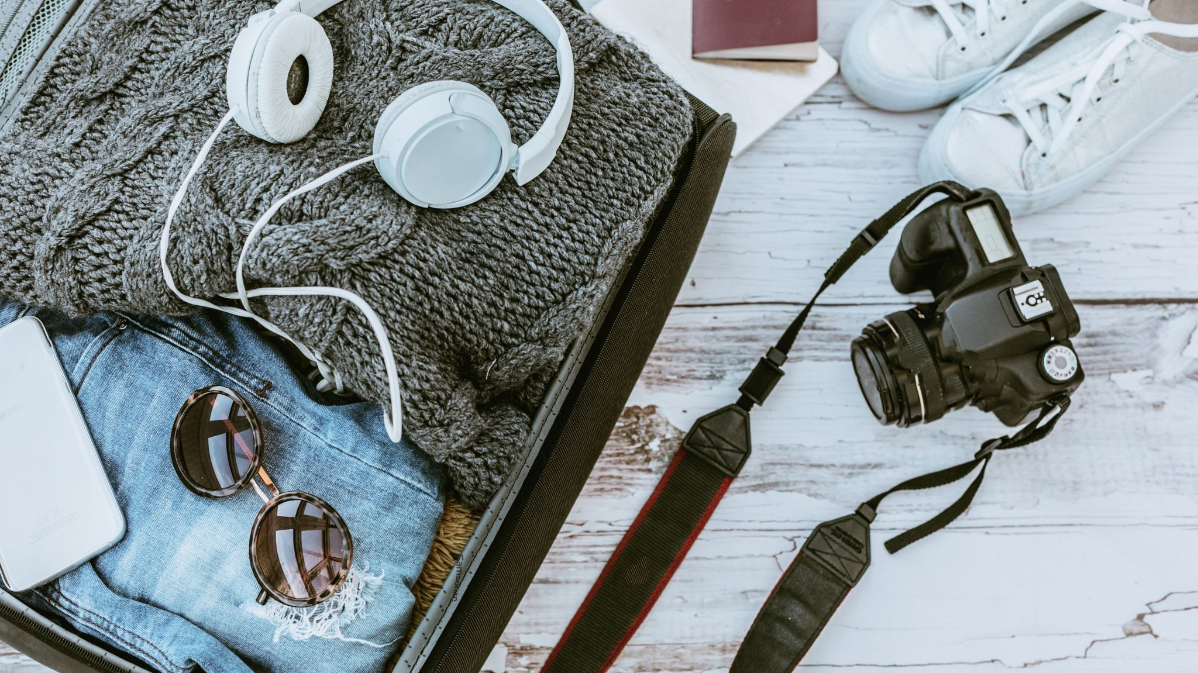
Mon journal de voyage
Unité 7 - Leçon 2

Slide 3
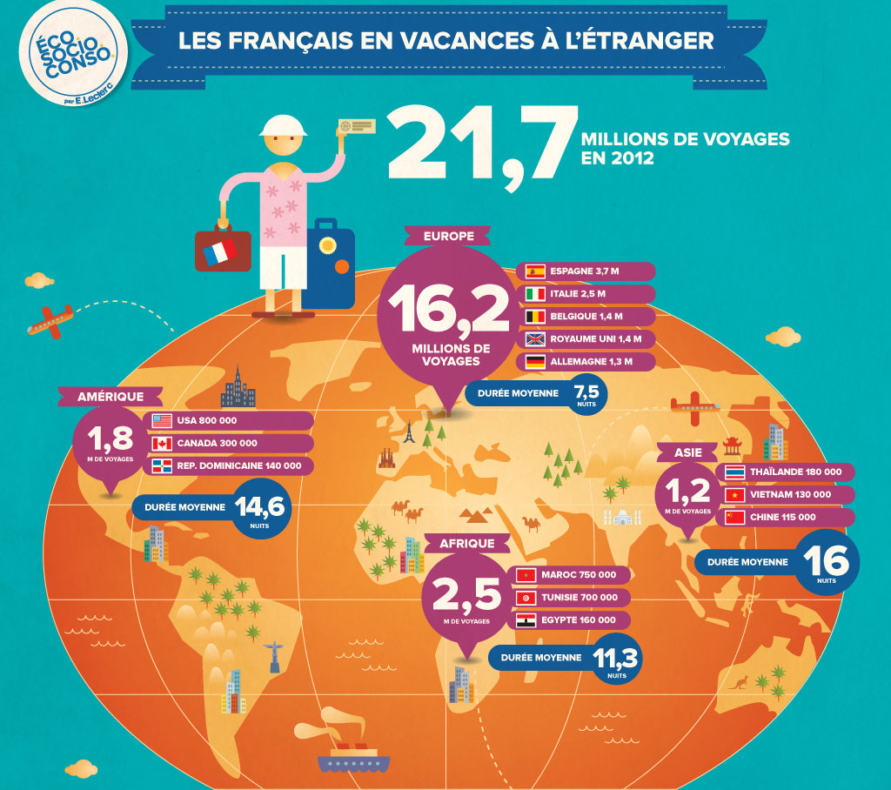
I. Starter
I. Starter
II. Compréhension globale
III. Compréhension détaillée
IV. Vocabulaire
V. Grammaire
VI. Phonétique
VII. Production
VIII. Activités en ligne
Où est-ce que les Français vont le plus en vacances à l’étranger ?

Slide 4
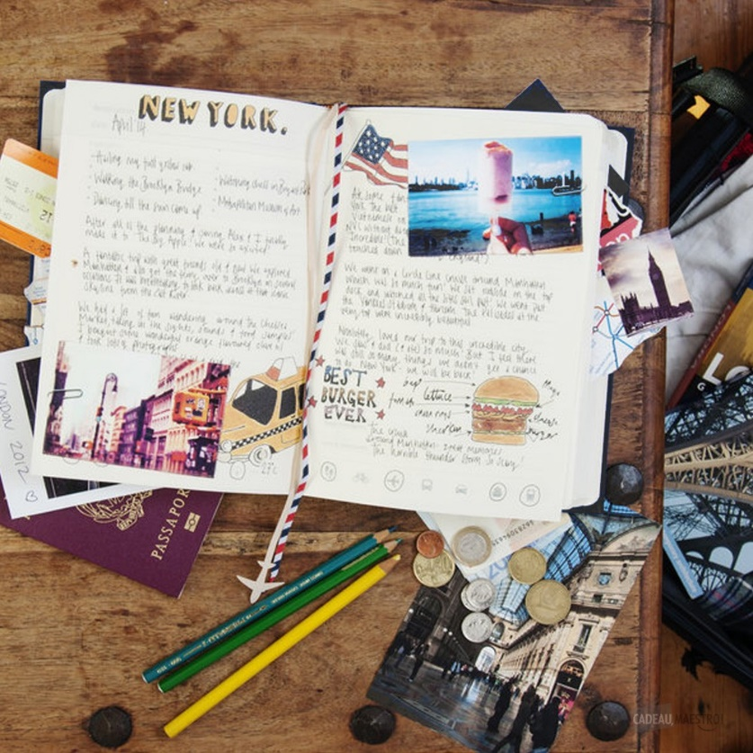
Qu’est-ce que c’est ?
Quel pays est-ce que tu rêves de visiter ?
I. Starter
II. Compréhension globale
III. Compréhension détaillée
IV. Vocabulaire
V. Grammaire
VI. Phonétique
VII. Production
VIII. Activités en ligne

Slide 5
En général, Où est-ce que tu préfères PARTIR en vacances ? pourquoi ?
I. Starter
II. Compréhension globale
III. Compréhension détaillée
IV. Vocabulaire
V. Grammaire
VI. Phonétique
VII. Production
VIII. Activités en ligne

Slide 6
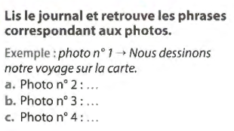
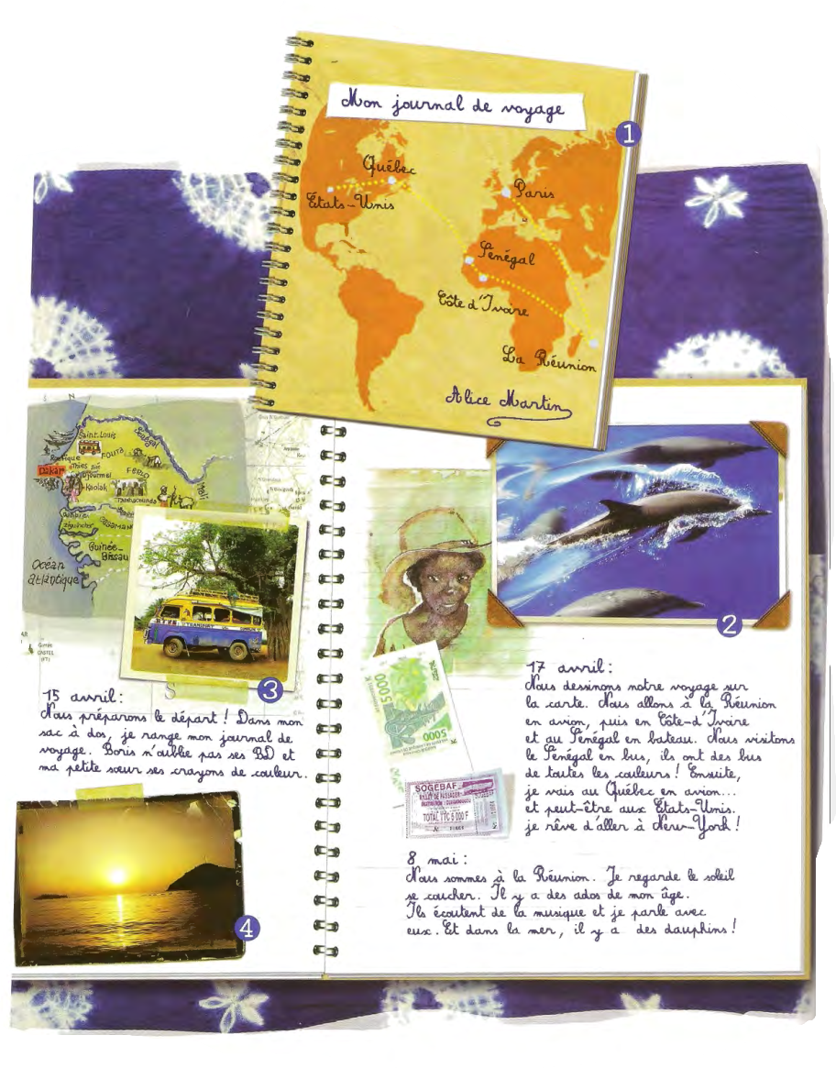
II. Compréhension globale
I. Starter
II. Compréhension globale
III. Compréhension détaillée
IV. Vocabulaire
V. Grammaire
VI. Phonétique
VII. Production
VIII. Activités en ligne

Slide 7
Résumé de la situation de communication
I. Starter
II. Compréhension globale
III. Compréhension détaillée
IV. Vocabulaire
V. Grammaire
VI. Phonétique
VII. Production
VIII. Activités en ligne
Alice écrit un journal de voyage. Elle raconte ses vacances : les activités qu’elle fait, les pays où elle va et les moyens de transport qu’elle utilise.

Slide 8
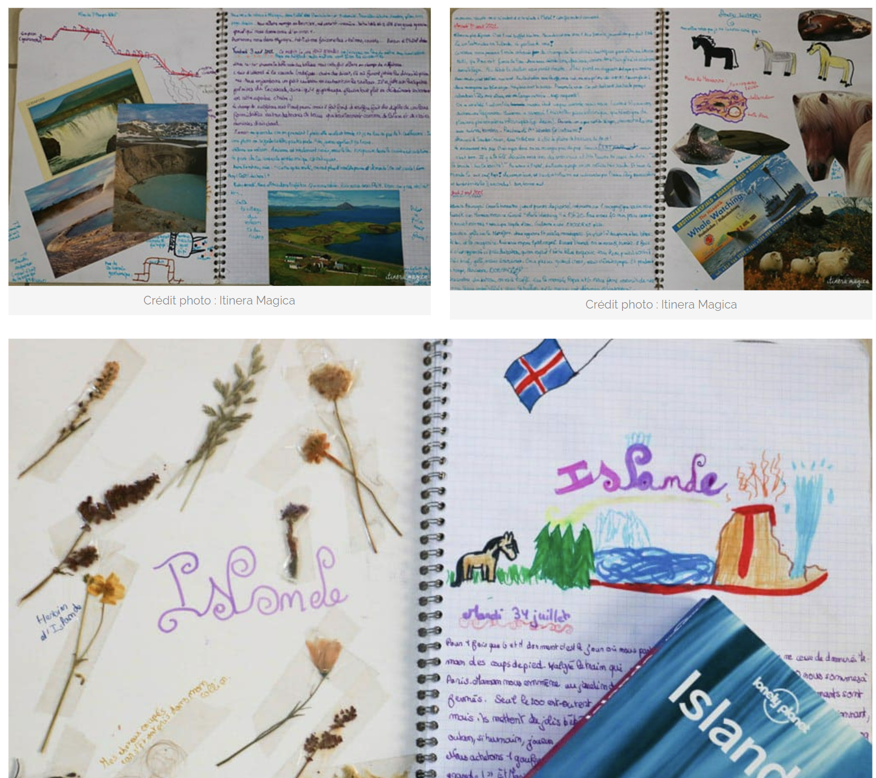
Exemples de carnets de voyage
https://perspectives-de-voyage.com/exemple-carnet-voyage

Slide 9
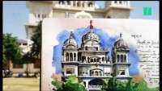

Slide 10
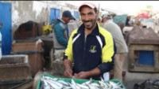

Slide 11
Objectifs de la lecon
I. Starter
II. Compréhension globale
III. Compréhension détaillée
IV. Vocabulaire
V. Grammaire
VI. Phonétique
VII. Production
VIII. Activités en ligne
À la fin de la leçon, je peux … | • Écrire un journal de voyage
Communication | Grammaire | Vocabulaire | Prononciation | Culture
Parler des destinations de vacances | -Verbe aller -Au/en/aux + pays -À + ville | Les pays Les villes | [b] / [v] | -La destination de vacances des Français -Les pays francophones

Slide 12
I. Starter
II. Compréhension globale
III. Compréhension détaillée
IV. Vocabulaire
V. Grammaire
VI. Phonétique
VII. Production
VIII. Activités en ligne
Etapes de la leçon
I. Starter
Les destinations de vacances des Français
II. Compréhension globale
Situation de communication
III. Compréhension détaillée
IV. Vocabulaire
au/en/aux/à + pays ou ville
Recherche des phrases clés
V. Grammaire
Pays
VI. Phonétique
VII. Production
Écrire un journal de voyage
Indiquer où je vais
Villes

Slide 13
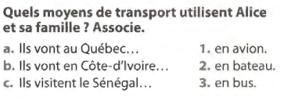
III. Compréhension détaillée
I. Starter
II. Compréhension globale
III. Compréhension détaillée
IV. Vocabulaire
V. Grammaire
VI. Phonétique
VII. Production
VIII. Activités en ligne

Slide 14
III. Compréhension détaillée
I. Starter
II. Compréhension globale
III. Compréhension détaillée
IV. Vocabulaire
V. Grammaire
VI. Phonétique
VII. Production
VIII. Activités en ligne
Pays et régions
Le Sénégal
Le Québec
La Réunion
La Côte d’Ivoire
Les États-Unis
Relève les destinations d’Alice et sa famille

Slide 15
IV. Vocabulaire (1) : les pays et régions
I. Starter
II. Compréhension globale
III. Compréhension détaillée
IV. Vocabulaire
V. Grammaire
VI. Phonétique
VII. Production
VIII. Activités en ligne
Pays masculin | Pays féminin | Pays pluriel
Le Sénégal | La Réunion | Les États-Unis
Le Québec | La Côte d’Ivoire | Les Antilles (Guadeloupe, Martinique, Réunion)
Le Vietnam | La France
Le Mali | La Belgique
 | La Tunisie

Slide 16
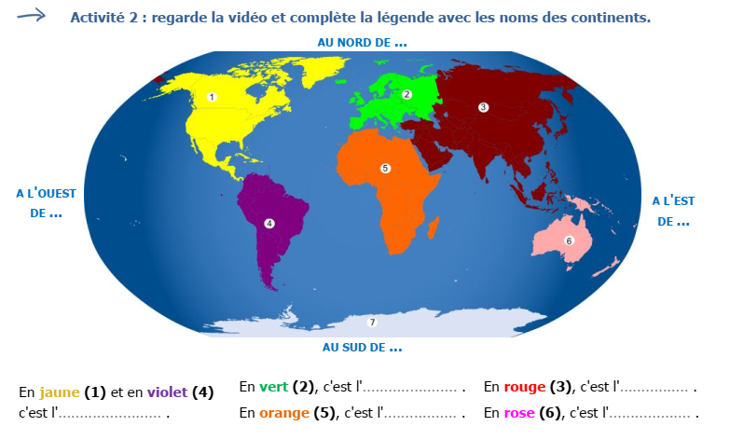
Les continents
I. Starter
II. Compréhension globale
III. Compréhension détaillée
IV. Vocabulaire
V. Grammaire
VI. Phonétique
VII. Production
VIII. Activités en ligne

Slide 17


Slide 18


IV. Vocabulaire (1) : les pays et régions
I. Starter
II. Compréhension globale
III. Compréhension détaillée
IV. Vocabulaire
V. Grammaire
VI. Phonétique
VII. Production
VIII. Activités en ligne
Pays masculin | Pays féminin | Pays pluriel
Le Sénégal | La Réunion | Les États-Unis
Le Québec | La Côte d’Ivoire | Les Antilles (Martinique, Guadeloupe, Réunion)
Le Vietnam | La France
Le Mali | La Belgique
 | La Tunisie
 | L’Amérique
 | L’Europe
 | L’Afrique
 | L’Asie
 | L’Océanie

Slide 19
IV. Vocabulaire (1) : les pays et régions
I. Starter
II. Compréhension globale
III. Compréhension détaillée
IV. Vocabulaire
V. Grammaire
VI. Phonétique
VII. Production
VIII. Activités en ligne
Pays masculin | Pays féminin | Pays pluriel
Le Sénégal | La Réunion | Les États-Unis
Le Québec | La Côte d’Ivoire | Les Antilles (Martinique, Guadeloupe, Réunion)
Le Vietnam | La France
Le Mali | La Belgique
 | La Tunisie
 | L’Amérique
 | L’Europe
 | L’Afrique
 | L’Asie
 | L’Océanie

Slide 20



Practice your pronunciation !
Click here : https://ttsfree.com/speech-to-text
Set the spoken language in French
Click on the mic
Practice ☺
Listen again if you need

Slide 21
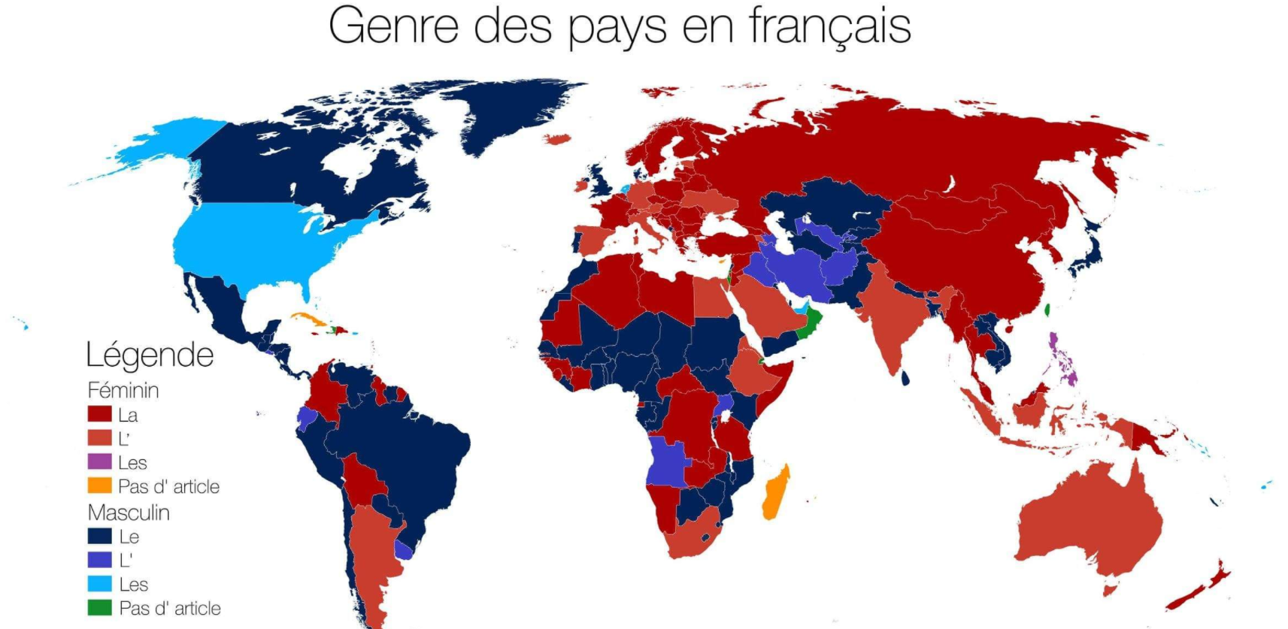
I. Starter
II. Compréhension globale
III. Compréhension détaillée
IV. Vocabulaire
V. Grammaire
VI. Phonétique
VII. Production
VIII. Activités en ligne

Slide 22
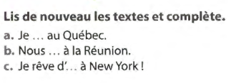

V. Grammaire (1) : le verbe « aller »
I. Starter
II. Compréhension globale
III. Compréhension détaillée
IV. Vocabulaire
V. Grammaire
VI. Phonétique
VII. Production
VIII. Activités en ligne

Slide 23
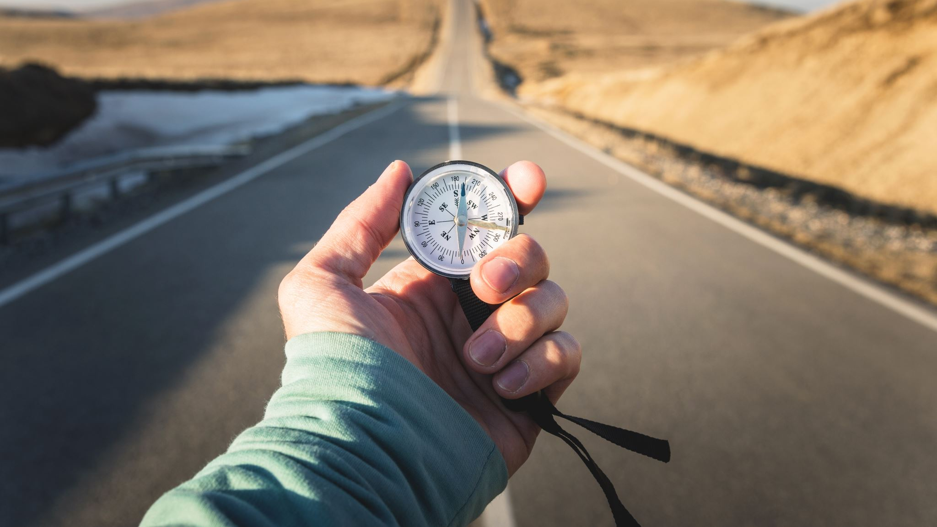
Kahoot Time !!
I. Starter
II. Compréhension globale
III. Compréhension détaillée
IV. Vocabulaire
V. Grammaire
VI. Phonétique
VII. Production
VIII. Activités en ligne
Le verbe ALLER
https://play.kahoot.it/v2/?quizId=938ac6fd-7b07-4cd6-adc2-a9987ab68e68

Slide 24
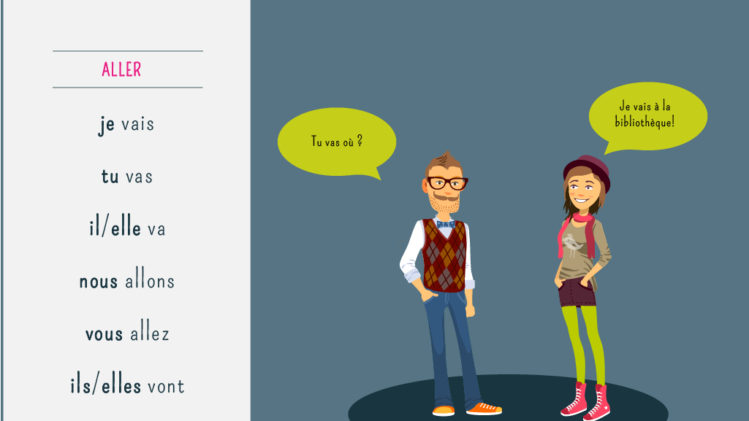
I. Starter
II. Compréhension globale
III. Compréhension détaillée
IV. Vocabulaire
V. Grammaire
VI. Phonétique
VII. Production
VIII. Activités en ligne

Slide 25
Practice your pronunciation !
Click here : https://ttsfree.com/speech-to-text
Set the spoken language in French
Click on the mic
Practice ☺
Listen again if you need

Slide 26
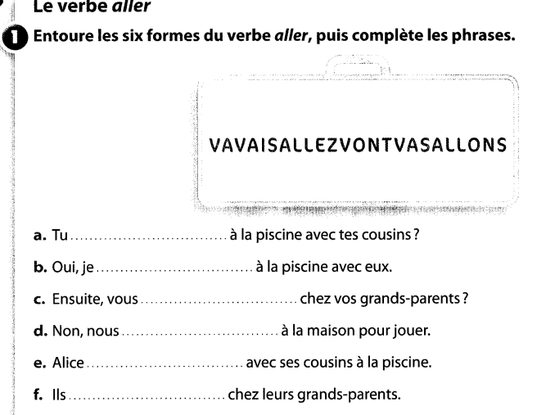
V. Grammaire (1) : le verbe « aller »
I. Starter
II. Compréhension globale
III. Compréhension détaillée
IV. Vocabulaire
V. Grammaire
VI. Phonétique
VII. Production
VIII. Activités en ligne
Exercice CA 1 p.43

Slide 27
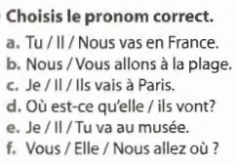
Exercice LE 1 p.94
I. Starter
II. Compréhension globale
III. Compréhension détaillée
IV. Vocabulaire
V. Grammaire
VI. Phonétique
VII. Production
VIII. Activités en ligne

Slide 28
V. Grammaire (2) : au/en/aux/à + pays ou ville
I. Starter
II. Compréhension globale
III. Compréhension détaillée
IV. Vocabulaire
V. Grammaire
VI. Phonétique
VII. Production
VIII. Activités en ligne

Slide 29
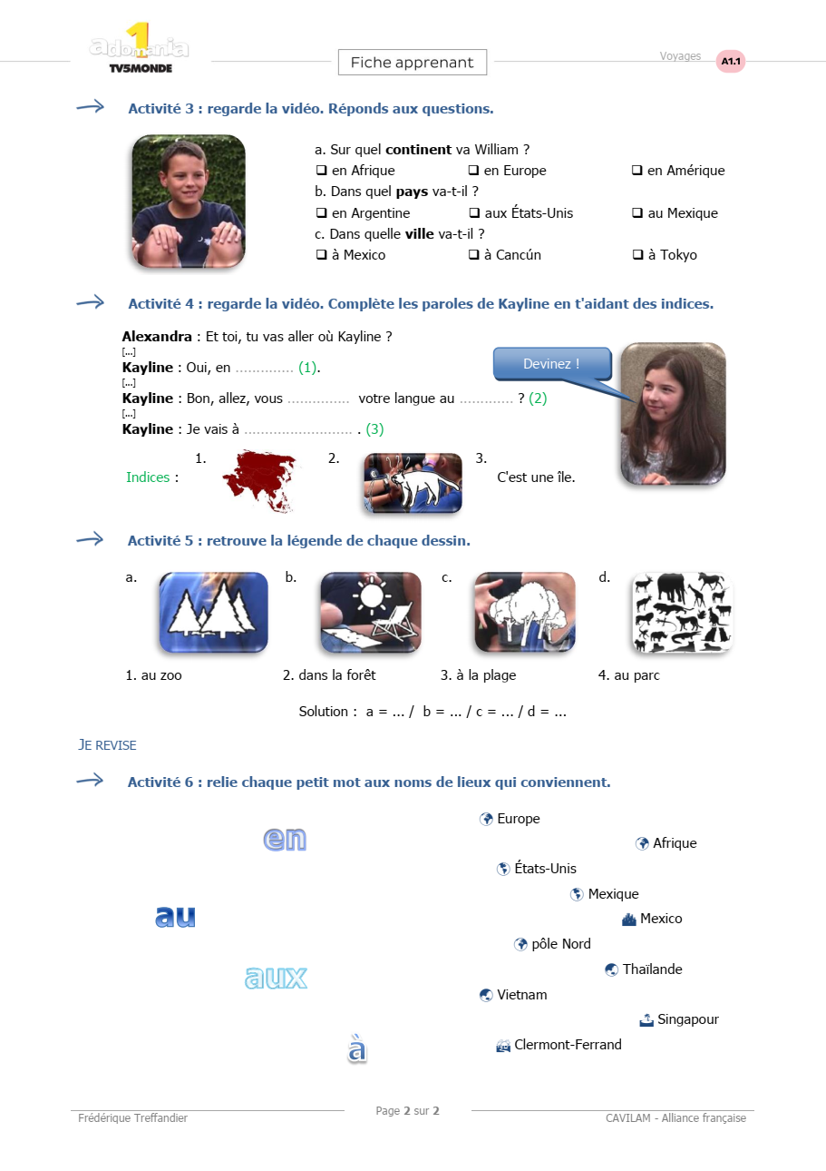

I. Starter
II. Compréhension globale
III. Compréhension détaillée
IV. Vocabulaire
V. Grammaire
VI. Phonétique
VII. Production
VIII. Activités en ligne

Slide 31
Les destinations de vacances
I. Starter
II. Compréhension globale
III. Compréhension détaillée
IV. Vocabulaire
V. Grammaire
VI. Phonétique
VII. Production
VIII. Activités en ligne
Nous allons au Sénégal, au Québec
Nous allons en Côte d’Ivoire
Je vais aux États-Unis
Nous allons à la Réunion
Je rêve d’aller à New York

Slide 32
Observez comparez partagez
I. Starter
II. Compréhension globale
III. Compréhension détaillée
IV. Vocabulaire
V. Grammaire
VI. Phonétique
VII. Production
VIII. Activités en ligne
Exemples | Règle de grammaire
Nous allons au Sénégal, au Québec | Au | + pays masculin
Nous allons en Côte d’Ivoire | En | + pays féminin
Je vais aux États-Unis | Aux | + pays pluriel
Nous allons à la Réunion | À | + île
Je rêve d’aller à New York | À | + ville

Slide 33
Relie chaque prépositions aux noms de lieux qui convient
I. Starter
II. Compréhension globale
III. Compréhension détaillée
IV. Vocabulaire
V. Grammaire
VI. Phonétique
VII. Production
VIII. Activités en ligne

Slide 34
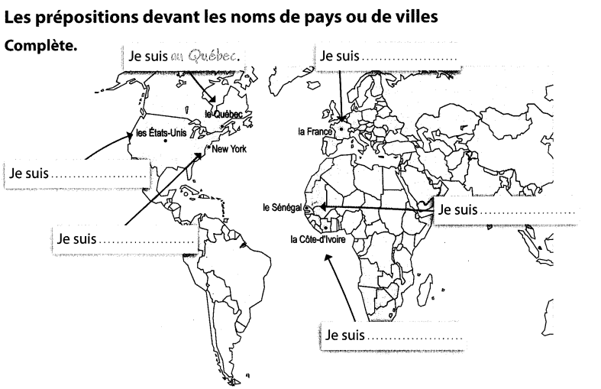
Complète avec les prepositions et les pays
I. Starter
II. Compréhension globale
III. Compréhension détaillée
IV. Vocabulaire
V. Grammaire
VI. Phonétique
VII. Production
VIII. Activités en ligne

Slide 35
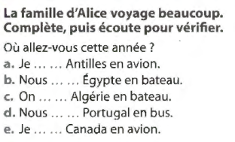
Exercice LE 7 p.89
I. Starter
II. Compréhension globale
III. Compréhension détaillée
IV. Vocabulaire
V. Grammaire
VI. Phonétique
VII. Production
VIII. Activités en ligne

Slide 36
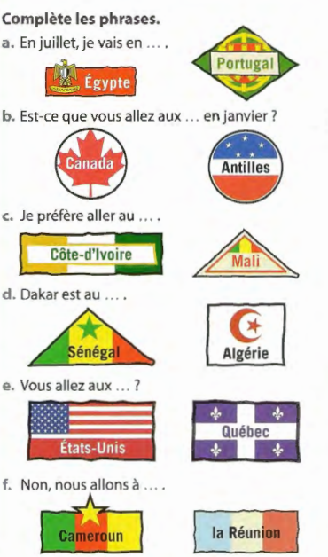
Exercice
LE 2 p.94
I. Starter
II. Compréhension globale
III. Compréhension détaillée
IV. Vocabulaire
V. Grammaire
VI. Phonétique
VII. Production
VIII. Activités en ligne

Slide 37

Kahoot time !!
I. Starter
II. Compréhension globale
III. Compréhension détaillée
IV. Vocabulaire
V. Grammaire
VI. Phonétique
VII. Production
VIII. Activités en ligne
Prépositions + pays
https://play.kahoot.it/v2/?quizId=0827ec12-4542-4df9-ba53-5274ad79a4a4

Slide 38
VI. Phonétique
I. Starter
II. Compréhension globale
III. Compréhension détaillée
IV. Vocabulaire
V. Grammaire
VI. Phonétique
VII. Production
VIII. Activités en ligne
 | [b] « b » | [v] « v »
a
b
c
d
e
f
g
h
Écoute et écris les mots dans le tableau

Slide 39
VI. Phonétique
I. Starter
II. Compréhension globale
III. Compréhension détaillée
IV. Vocabulaire
V. Grammaire
VI. Phonétique
VII. Production
VIII. Activités en ligne
Lis les phrases suivantes
Boris voyage en bus ou en avion ?
Le bus bleu traverse la ville bruyante.
Vendredi, tu viens en vélo ?

Slide 40
Avec ton voisin, trouvez le plus de mots avec [b] et [v]
I. Starter
II. Compréhension globale
III. Compréhension détaillée
IV. Vocabulaire
V. Grammaire
VI. Phonétique
VII. Production
VIII. Activités en ligne
[b] | [v]
S’habiller | novembre

Slide 41




VI. Production : le journal de voyage

Slide 42
VII. Production : le journal de voyage
I. Starter
II. Compréhension globale
III. Compréhension détaillée
IV. Vocabulaire
V. Grammaire
VI. Phonétique
VII. Production
VIII. Activités en ligne
Dessine un itinéraire et trouve des images de ce que tu as visité. Écris les activités que tu as faites lors de ton voyage.

Slide 43

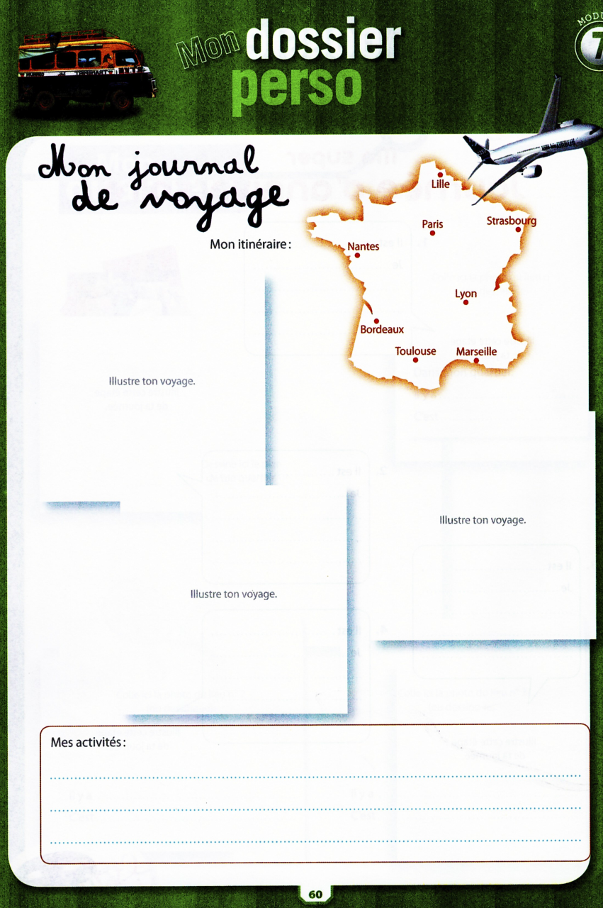
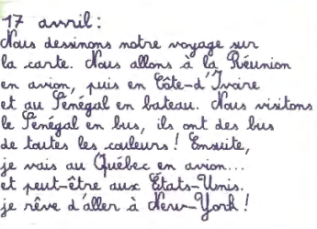

VII. Production
I. Starter
II. Compréhension globale
III. Compréhension détaillée
IV. Vocabulaire
V. Grammaire
VI. Phonétique
VII. Production
VIII. Activités en ligne
15mn
Dessine un itinéraire et trouve des images de ce que tu as visité. Écris les activités que tu as faites lors de ton voyage.
Exemple:
STEPS:
Draw your trip
Add pictures or drawings
Write activities for a 2- or 3-days trip.
Critères de réussite:
Linking words
Activities
Destinations / transports
Prolongement:
Present your favorite 2- or 3-trip.
NEED HELP?
Check the vocabulary in textbook/lesson
Ask at least two classmates before Mr Mak
Objectif d’apprentissage : Je peux écrire un journal de voyage.
Notes:
More able students do 4 to 8 + extension task
Peer assessment

Slide 44
Practice your pronunciation !
Click here : https://ttsfree.com/speech-to-text
Set the spoken language in French
Click on the mic
Practice ☺

Slide 45

VIII. Activités en ligne
I. Starter
II. Compréhension globale
III. Compréhension détaillée
IV. Vocabulaire
V. Grammaire
VI. Phonétique
VII. Production
VIII. Activités en ligne
Verbe ALLER
https://wordwall.net/play/21436/684/349

Slide 46

VIII. Activités en ligne
I. Starter
II. Compréhension globale
III. Compréhension détaillée
IV. Vocabulaire
V. Grammaire
VI. Phonétique
VII. Production
VIII. Activités en ligne
Verbes ALLER, AVOIR et ÊTRE
https://wordwall.net/play/21436/089/392

Slide 47

VII. Activités en ligne
I. Starter
II. Compréhension globale
III. Compréhension détaillée
IV. Vocabulaire
V. Grammaire
VI. Phonétique
VII. Production
VIII. Activités en ligne
Prépositions + ville / pays
https://wordwall.net/play/21436/570/149

Slide 48
How well have you performed with the Learning Objectives?
Write next to each objective, whether you are
Beginning? Developing? Mastering ?
Tell where you go for holidays. Beginning? Developing? Mastering ?
Use the verb ALLER. Beginning? Developing? Mastering ?
Use « au,en,aux,à » + city/country. Beginning? Developing? Mastering ?

Slide 49
Learning review
Choose at least one outcome from the options and write it down in your notebook.
Today, I have learned that …
The three things I learned today are ...
I can now …
The most important thing I have learned today is …
My question based on today’s lesson is ...
I have done well in ... because …
Based on what we studied today, I want to know …
I can improve my work by …
Today’s learning connects to what I already know ...

Slide 50

Merci !

